Slide 1
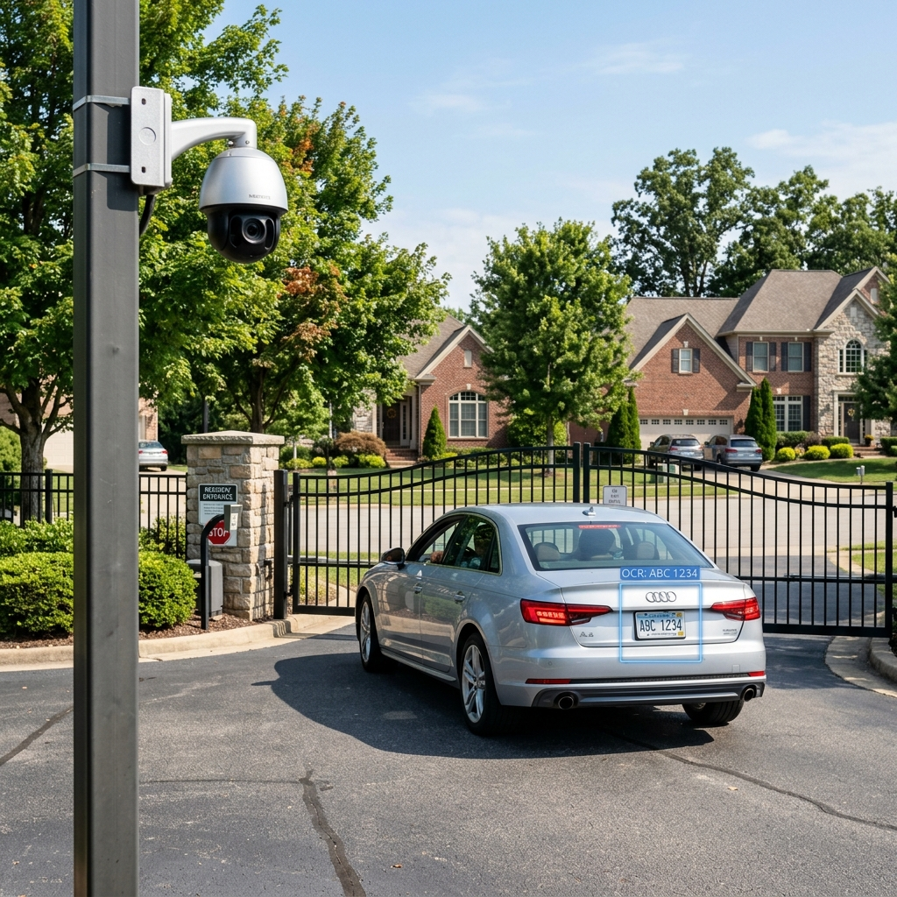
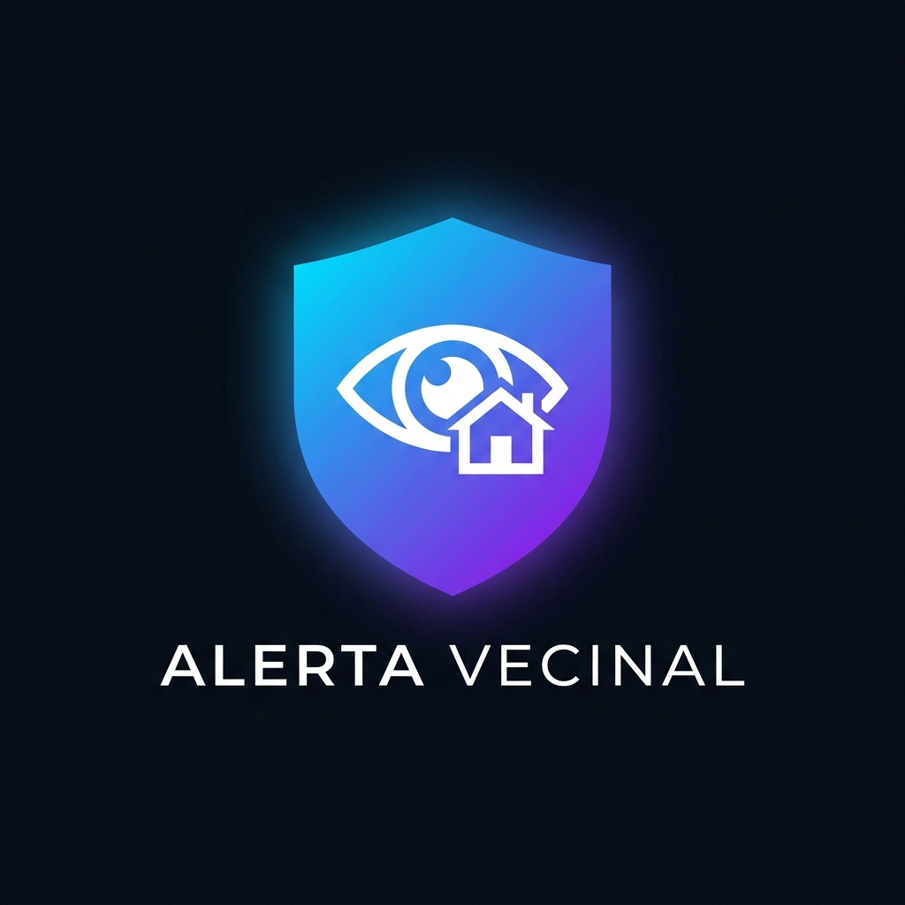
ALERTA VECINAL
Sistema Inteligente de Reconocimiento de Matrículas
Reporte de Proyecto — Unidad 2
Jorge Gabriel Heredia Lara Abdiel Gerardo Alonso Herrera Geovani Coronado Cruz
Junio 2026

Slide 2
El Problema
63,726
Las camaras solo graban el delito, nadie las monitorea en tiempo real.
vehículos robados en México durante 2024
Los reportes de robo tardan horas en procesarse y llegar a la policia.
Fuente: AMIS, 2024
Solo el 40% de los vehículos robados son recuperados.
No existe una forma rapida de verificar si un vehiculo es robado.

Slide 3
Nuestra Solucion: Alerta Vecinal
YOLOv8
PaddleOCR
Detecta la placa del vehiculo en cada fotograma del video.
Lee y digitaliza los numeros y letras de la placa al instante.
Flutter App
Telegram Bot
Deteccion de placa en tiempo real mediante camara IP con protocolo ONVIF
Panel de control visual para operadores de seguridad.
Alerta en el celular en menos de 3 segundos.

Slide 4
Metodologia: Enfoque Hibrido
Diagrama de GANTT
Tablero KANBAN
Para las etapas que deben seguir un orden fijo antes de poder continuar con el sistema.
Para el desarrollo agil de la App y los modulos de mensajeria, con cambios rapidos en equipo.
Recoleccion y etiquetado de datos
5 dias
Por Hacer
En Proceso
En Pruebas
Listo
Servidor cloud
Calibrar YOLOv8
Latencia Telegram
BD SQLite
Entrenamiento del modelo YOLOv8
7 dias
Manual de usuario
App Flutter
Cifrado AES
Graficas App
Validacion y ajuste de pesos
5 dias
OCR Texto
Entorno Python
Integracion del servidor backend
10 dias

Slide 5
Priorizacion MoSCoW
MUST HAVE
SHOULD HAVE
COULD HAVE
WON'T HAVE
Deteccion de placas con YOLOv8
App visual en Flutter
Superresolucion ESRGAN para placas borrosas
Base de datos cloud masiva
Base de datos local SQLite
Alertas por WhatsApp
Bot bidireccional de Telegram
Apertura automatica de barreras
Alertas automaticas por Telegram
Scripts de configuracion automatica
Consulta a BD del REPUVE

Slide 6
Avances al Dia de Hoy
COMPLETADO
COMPLETADO
COMPLETADO
EN PROCESO
Modelo IA Entrenado
Base de Datos SQLite
Alertas Telegram
App Flutter Integracion
Progreso general del proyecto:
75%

Slide 7
Cronograma de Actividades
Levantamiento de requerimientos
5d
Entrenamiento YOLOv8
7d
Desarrollo BD y API
5d
Programacion App Flutter
10d
Integracion Telegram
3d
Pruebas y Control de Calidad
4d
Correccion y Entrega Final
3d
0
5
10
15
20
25
30
35
Hito 1 Backend
Hito 2 App OK
Hito 3 Entrega
Dias habiles — Junio / Julio 2026

Slide 8
Recursos e Inversion
Inversion Total
Camara IP protocolo ONVIF
$700 MXN
$700
Python + YOLOv8 + PaddleOCR
Gratuito
MXN
Flutter SDK + Dart
Gratuito
Alta tecnologia, costo accesible.
REPUVE API + SQLite local
Publico
El resto de las herramientas utilizadas son 100% gratuitas y de codigo abierto.
Bot de Telegram / API mensajeria
Gratuito

Slide 9
Proximos Pasos
Calibrar YOLOv8 para condiciones de lluvia y baja luz.
Finalizar integracion Frontend-Backend en App Flutter.
Generar reportes exportables a PDF desde la App.
Pruebas de estres final y ajuste de latencia.
github.com/Abdiel2501/yolo-plate-recognition
Abdiel Alonso | Jorge Heredia | Geovani Coronado | Junio 2026

